Slide 1
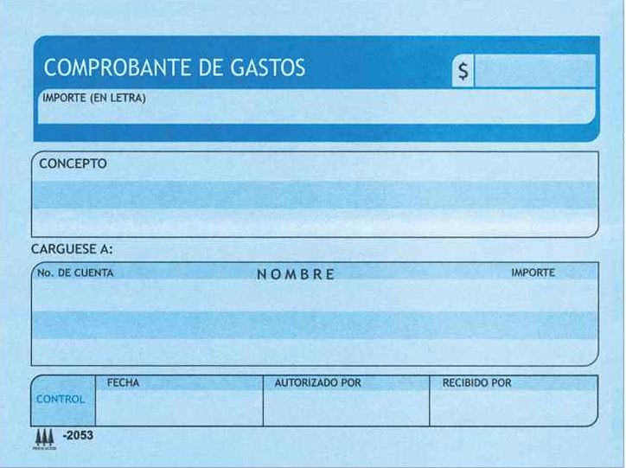
300.00
TRESCIENTOS PESOS 00/100 M.N
TAXIS ADO VERACRUZ –HOTEL , HOTEL-ADO Y TAXI TEHUACAN – CASA.
Agropecuaria La Fortuna, SA de CV $300.00
Ce.Co. AF300220
24-10-2025
C.P. ARISBE OROPEZA ESCALONA

